Slide 1
Framework para jogos em linha de comando
Bledson Kivy
João Matias
Larissa Noronha

Slide 2
Características
Facilidade na criação de:
Representação Visual (signos)
Definição de regras (ruleset)
Eventos
Controles

Slide 3
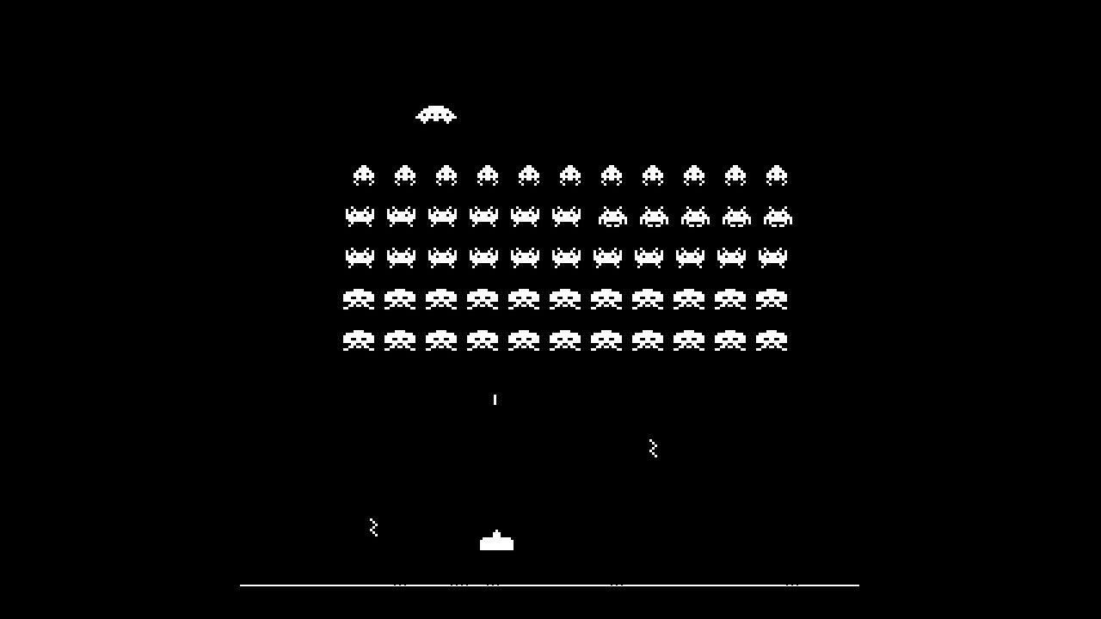
Exemplos
Quiz matemático
Caça-palavras
Adivinhação

Slide 4
Pontos flexíveis (hot spots)
Jogadores e personagens
Regras do jogo
Representação visual
Eventos
Controles

Slide 5
Pontos fixos (frozen spots)
Pontuação e Ranking
Telas principais (Iniciar, Opções, Fim de jogo)

